Slide 1
BÁO CÁO THỰC TẬP CƠ SỞ
Giáo viên hướng dẫn: Th.s Phạm Quốc Hợp
Nhóm thực hiện: Nhóm 4
Nguyễn Hải Nam N19DCVT037
Nguyễn Sĩ Tiến N19DCVT053

Slide 2
NộI Dung Thuyết Trình
1. Lý do/ mục tiêu nghiên cứu
2. Tên đề tài
3. Các thiết bị trong đề tài
4. Ứng dụng

Slide 3
1. Lý do/mục tiêu nghiên cứu
1.1 Lý do nghiên cứu
Giúp tiết kiệm nước
Tiện lợi và dễ sử dụng
Việc tưới nước đúng lượng và đúng thời điểm là yếu tố giúp tiết kiệm nước.
Được điều khiển từ xa qua điện thoại, giúp người dung kiểm soát và điều chỉnh hệ thống mọi lúc mọi nơi.
Được ứng dụng trong nông nghiệp và cây trồng trong nhà
Tối ưu hóa sự phát triển cây trồng
Độ ẩm đất là yếu tố quan trọng trong qua trình phát triển cây trồng
Giúp giảm thời gian và chi phí trong quá trình chăm sóc cây trồng, đồng thời tang hiệu suất cây trồng.

Slide 4
1.2 Mục tiêu nghiên cứu
Phát triển phần mềm giám sát và điều khiển hệ thống tưới nước tự động.
Đánh giá hiệu quả của mô hình.
Thiết kế và lắp đặt cảm biến trong mô hình
Tối ưu hóa hệ thống tưới nước tự động.
Thiết kế và xây dựng hệ thống có khả năng điều chỉnh và thời gian tưới nước.

Slide 5
2. Tên Đề Tài
Thiết Kế Hệ Thống Tưới Nước Tự Động Dựa Trên Độ Ẩm Đất Và Theo Dõi Thông Qua Điện Thoại

Slide 6
3. Các thiết bị trong đề tài
3.3 Module 1 relay
3.1 Module ESP 8266
3.5 Các thiết bị khác
3.2 Cảm biến độ ẩm đất
3.4 Máy bơm nước 12V

Slide 7
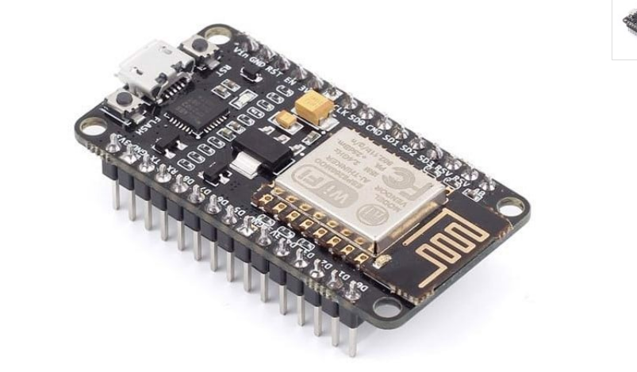
1
LUA-ESP8266 CP2102 Wifi Module là chip phát triển dựa trên nền chip Wifi SoC ESP8266.
2
Thiết kế nhỏ gọn dễ sử dụng và có thể sử dụng trực tiếp trình biên dịch của Arduino để lập trình và nạp code
3.1 Module ESP8266
3
Module Wifi này được dùng cho các ứng dụng cần kết nối, thu thập dữ liệu và điều khiển qua sóng Wifi
5
Đây là phiên bản nâng cấp từ các phiên bản sử dụng IC nạp giá rẻ CH340
4
Module sử dụng chip nạp và giao tiếp UART mới và ổn định nhất là CP2102 có khả năng nhận Driver trên tất cả hệ điều hành

Slide 8
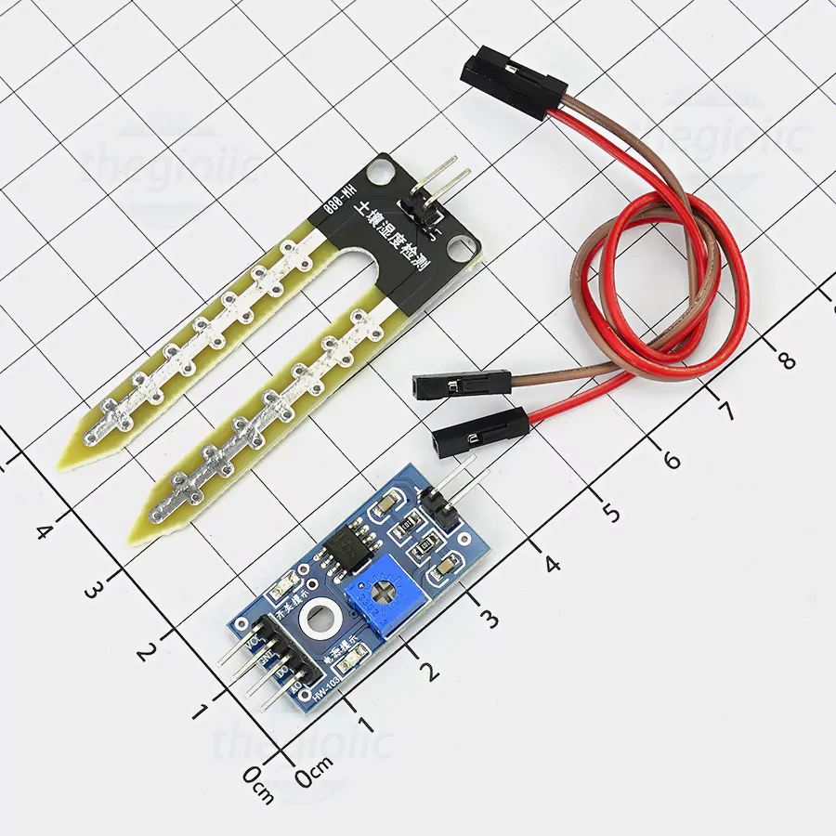
3.2 Cảm biến đo độ ẩm đất
1
2
Điện áp hoạt động 3.3~5V
SMS-V1 sử dụng IC chính LM393
3
Kích thước PCB 3.2 x 1.4 cm

Slide 9
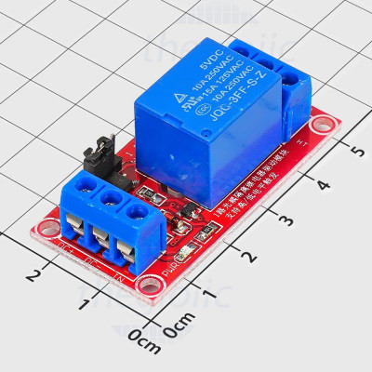
3.3 Module 1 Relay
Là một module điều khiển được dử dụng để điều khiển các thiết bị điện khác nhau bằng cách sử dụng một tín hiệu điều khiển như một tín hiệu đầu vào
Nguồn cấp: 5 VDA
Có jumper set mức Cao/Thấp
Size: 51 x 25.5 mm
Mức tiêu thụ điên năng: 50mA (standby 10mA)
Ngõ ra relay: 250 VAC 10A or 30 VDC 10A

Slide 10
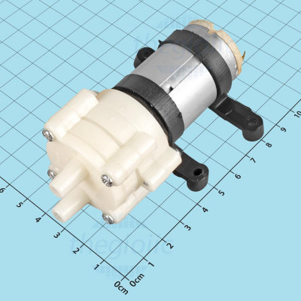

3.4 Máy bơm nước 12V
Điện áp hoạt động 12 VDC
1
4
Nhiệt độ nước: dưới 80 độ C
Dòng điện làm việc: 0.5- 0.7A
2
5
Tuổi thọ: 2500h
Lưu lượng: 1.5-2L, hút tối đa: 2m
3
6
Kích thước: 90 x 40 x 35 mm

Slide 11
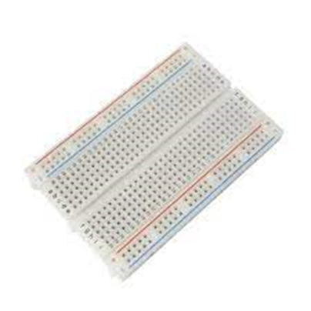
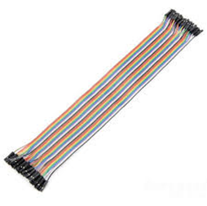
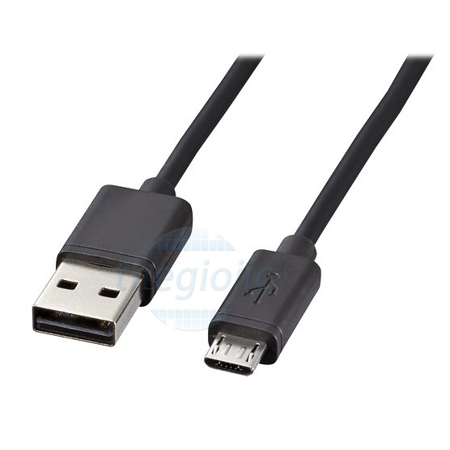
3.4 Các thiết bị khác
Breadboard
Dây cắm/ Dây nối
Dây cáp nguồn
Nguồn 5V

Slide 12
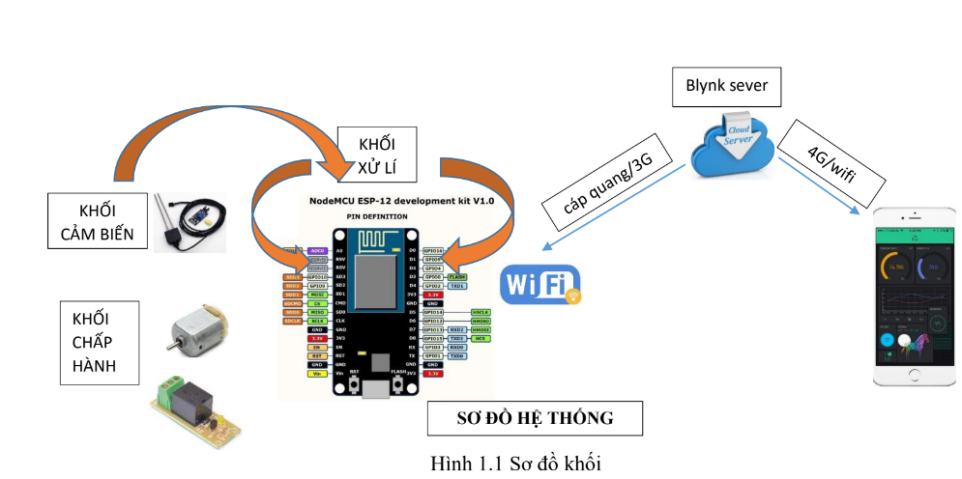
Sơ đồ hệ thống

Slide 13
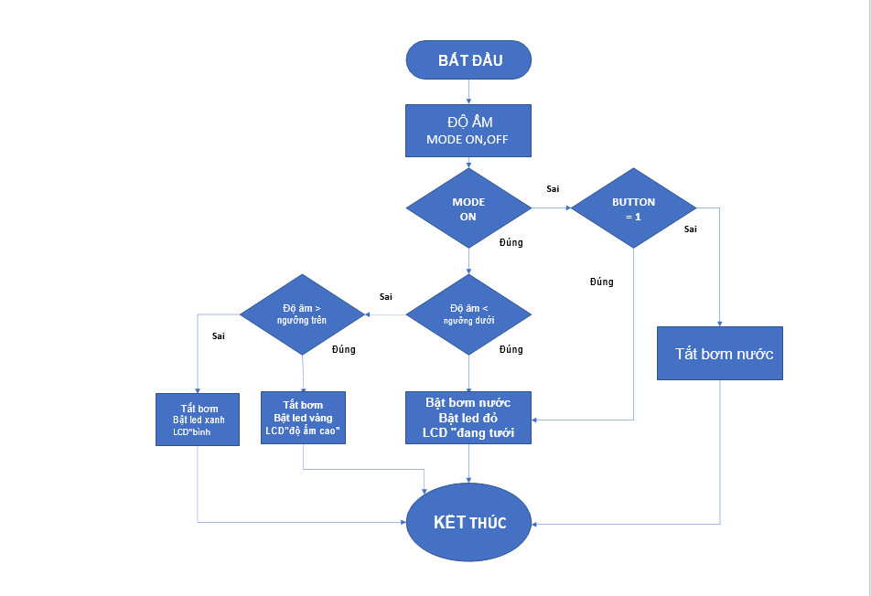
Lưu đồ

Slide 14
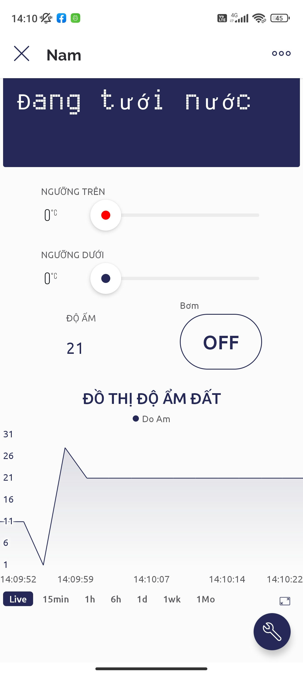
Ứng dụng

Slide 15
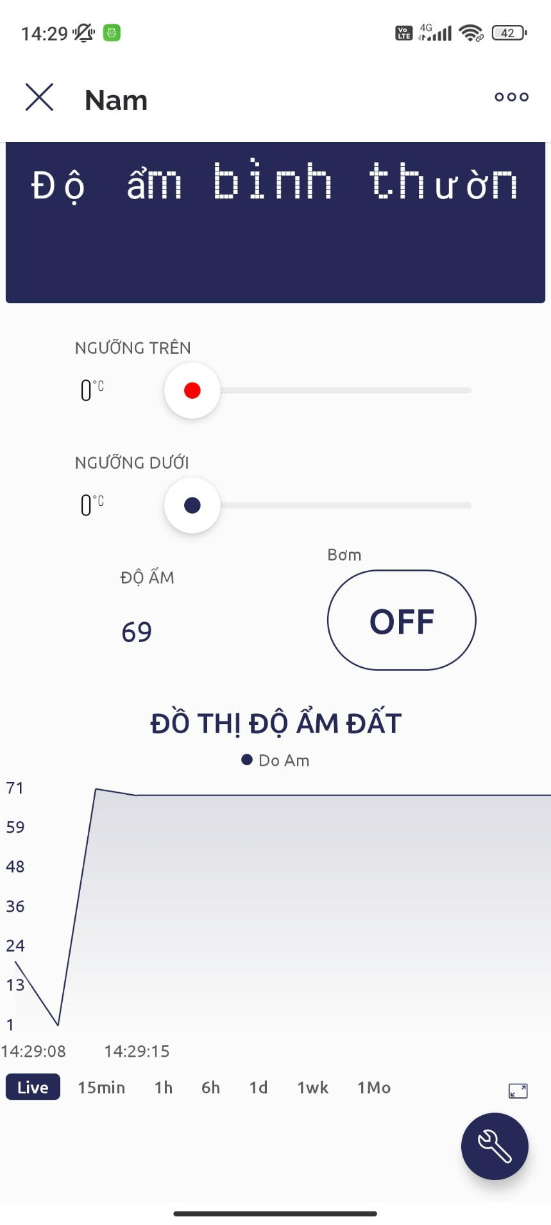
Ứng dụng

Slide 16
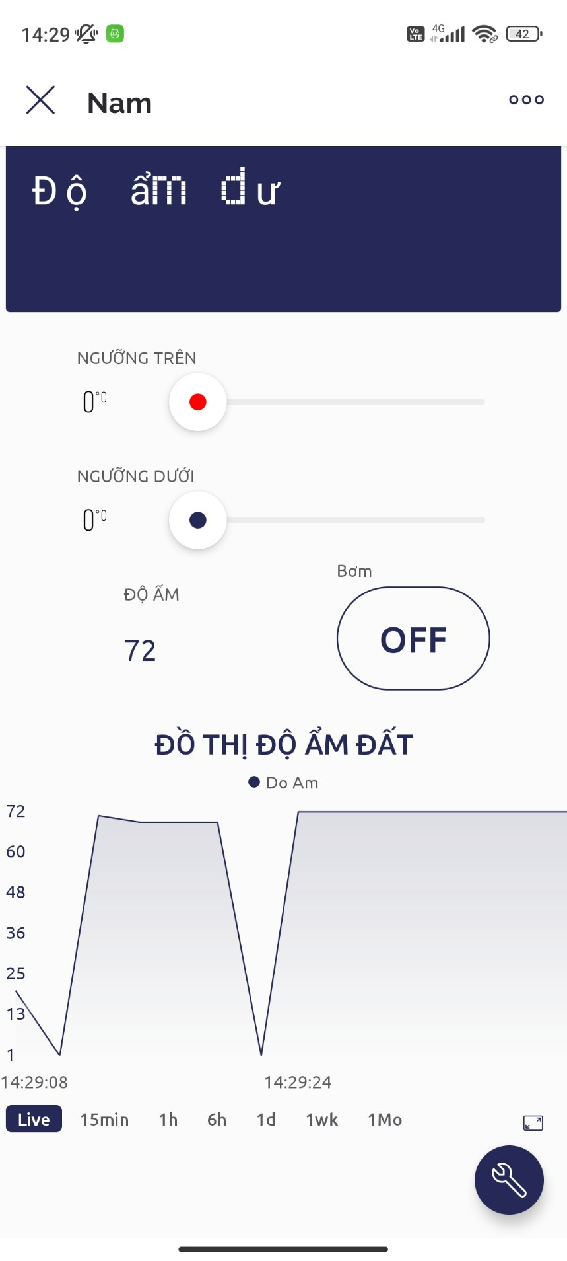
Ứng dụng

Slide 17
4. Ứng dụng
Khu vườn gia đình
Nhà kính
Sử dụng trong các khu vườn gia đình để giúp người trồng dễ dàng quản lý và điều khiển tưới nước một cách chính xác.
Giúp người trồng cây dễ quản lý và kiểm soát môi trường trong nhà kính giúp cây phát triển và tăng năng suất.
2
4
1
3
5
Nông nghiệp
Công viên và khu đô thị
Tòa nhà và trung tâm thương mại
Tưới cho cây trồng hiệu quả và tiết kiệm nước.
Sử dụng tưới nước cho cây xanh và cây cảnh giúp tiết kiệm và giảm chi phí bảo trì
Được dùng để tưới nước cho cây cảnh và các khu công cộng, đem lại không gian xanh và môi trường sống tốt hơn.

Slide 18
Cảm ơn thầy và các bạn đã lắng nghe!

